Slide 1
第 1 章
認識 C 語言

Slide 2
本章提要
本章簡介
C 語言的由來
如何讓 C 語言程式變成可以執行
與 C 語言的第一次接觸
C 語言的基本語法說明
養成良好的寫程式習慣

Slide 3

本章簡介
電腦並不瞭解人類的語言, 當人類需要驅使電腦工作, 與其溝通時, 就必須以電腦所能理解的語言 (稱為電腦語言) 來對電腦下達命令。
程式語言的種類很多, 有些語言較接近人類的日常用語, 我們稱為高階語言, 例如 C、C++、BASIC、Java 等, 這種語言較易學習。另一類語言較接近電腦的運作方式, 稱之為低階語言, 例如 Assembly, 這種語言不易學習, 但寫出來的程式其執行效率較好。

Slide 4
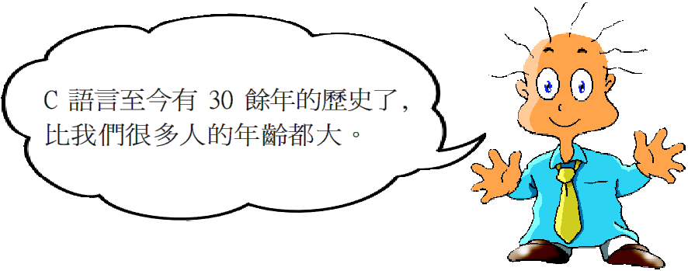
C 語言的由來
C 語言是最被廣泛使用的一種高階語言, 為避免各開發廠商所用的 C 語言語法產生差異, 由美國國家標準局 (American National Standard Institution) 為 C 語言訂定一套完整的國際標準語法, 稱為 ANSI C, 做為 C 語言的標準。

Slide 5
如何讓 C 語言程式
變成可以執行
我們寫出來的 C 程式稱為原始程式, 將高階程式語言所寫的原始程式, 翻譯成機器語言言的方式有編譯與直譯兩種。
C 語言採用的是編譯的方式 (因此可稱之為編譯式語言)。將 C 原始程式編譯為可執行檔, 需經過編譯和連結兩個動作：

Slide 6
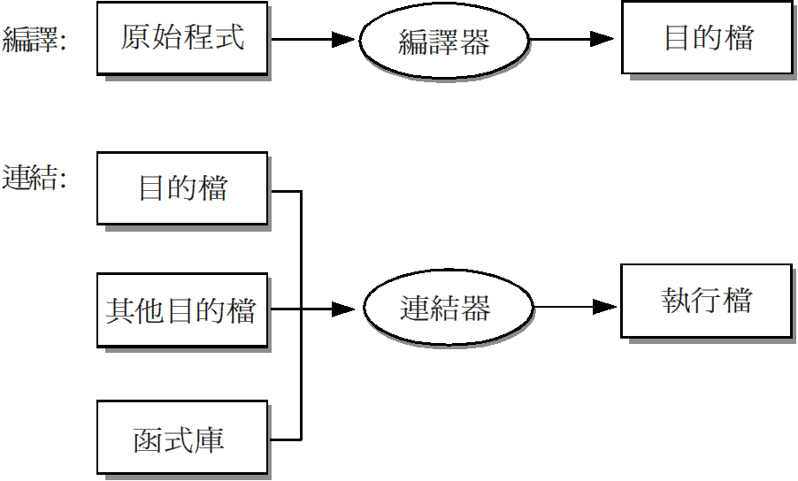
編譯和連結示意圖

Slide 7
編譯
使用編譯器 (Compiler) 將人類看得懂的原始程式, 翻譯成電腦看得懂的目的檔。
在編譯的過程中, 編譯器就如同是語言的翻譯員會檢查原始程式中的語法是否有錯誤。如果有錯, 程式設計者必須修正原始程式的內容,再重新編譯。

Slide 8
連結
連結器 (linker) 的用處是將目的檔, 與程式中所使用到的函式庫做連結, 而產生完整的執行檔。如果開發的程式比較大, 或是參與開發的人比較多, 此時會將程式分成多個原始程式,每個原始程式都可個別編譯成目的檔, 然後於連結時, 再將所有的目的檔與函式庫連結成一個完整的執行檔。

Slide 9
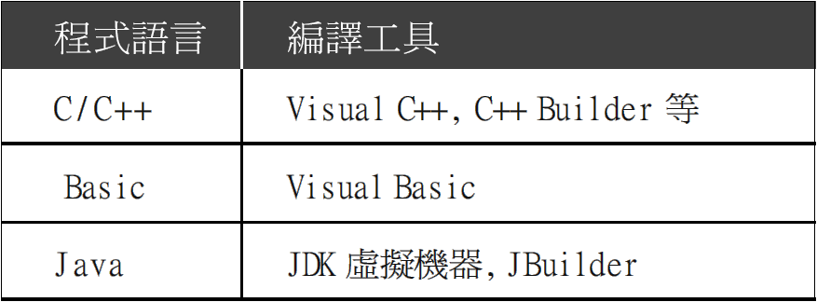
編譯式程式語言列表：
目前流行的程式開發工具, 例如 Borland C++ Builder、Microsoft Visual C++, 都已將編寫程式碼、編譯與連結等功能整合在一個操作介面中, 對開發程式來說, 相當的方便。

Slide 10
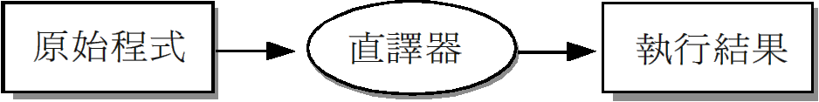
直譯式語言
直譯如同是現場口譯, 當程式需要執行時才開始翻譯。翻譯直譯式語言的工具叫做直譯器 (Interpreter), 其翻譯過程也與編譯式語言不同：
當直譯器翻譯完成時, 就會立即執行程式, 不會產生執行檔, 所以下次要再用到這個程式時, 又要翻譯一次。像JavaScript、VBScript、Perl 等都算是直譯式語言。

Slide 11
與 C 語言的第一次接觸
接觸 C 語言：從零開始
接觸 C 語言：由無到有

Slide 12
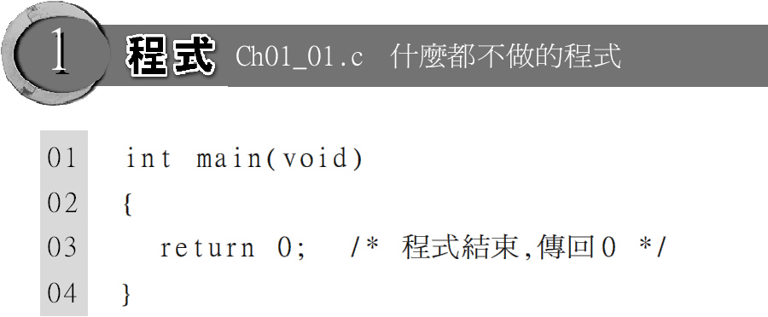
接觸 C 語言：從零開始
我們第一個 C 程式：

Slide 13
什麼都不做的程式
第 1 行 int main (void) 稱之為 main () 函式, 這是每個 C 程式都會有的部分, 稱為程式的進入點 (Entry Point) 。main () 前面的 int 是整數的意思, 表示這個 C 程式在執行結束時, 會傳回一個整數值到作業系統。至於作業系統如何使用程式傳回值、void 的意思, 在此我們先不深入探討。但請您記得 "int main (void)" 是典型的 C 程式主體。

Slide 14
什麼都不做的程式
第 2~4 行, 在兩個大括號 { ... } 中所含的程式, 就是 main () 函式的內容。程式需要做哪些事情, 都是寫在這裡。
在程式的第 3 行, /* ... */ 裡面的字, 我們稱之為註解。當編譯器遇到註解時會跳過註解文字不做任何編譯, 因為這些註解是寫給人看的, 電腦不需理會。

Slide 15
什麼都不做的程式
第 3 行, 『return 0; 』就是這個範例中, main () 函式中唯一的一行敘述 (statement)。這行敘述的功能, 就是將數值 0 傳回給作業系統。通常在撰寫應用程式時, 會將程式執行的狀況以『傳回值』反應給作業系統。習慣上會用數值 0 表示程式執行順利, 無任何錯誤的意思；而用 1～255 之間的數值來表示執行過程發生錯誤, 至於要用什麼數字表示什麼錯誤, 則依程式設計人員自行應用, 並無特別的規定。

Slide 16
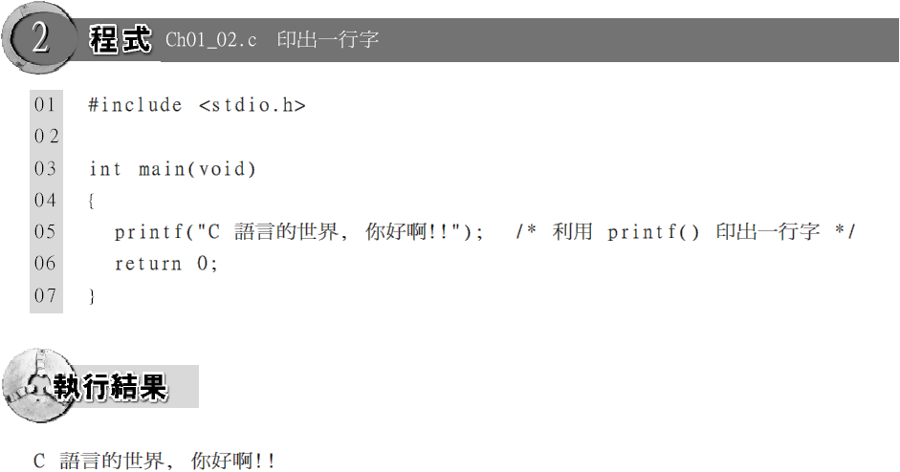
接觸 C 語言：由無到有
一個會輸出一行文字的程式：

Slide 17
印出一行字
第 1 行的 #include<stdio.h>, 是個特別的程式碼, 稱為前置處理指令 (preprocessing directive)。主要的功用, 就是把 stdio.h 這個檔案 (此檔案會附於安裝編譯器的子資料夾下) 的內容放在原始程式的最開頭。

Slide 18
印出一行字
第 5 行 /*...*/ 的功能已在前面說過了, 表示 /*...*/ 中的字是程式的註解。
第 4~7 行用 {} 括住的部分, 就是 main (void) 函式的內容。

Slide 19
印出一行字
第 5 行的 printf () 是 C 語言裡最基本的輸出函式, 其功能是將括弧 () 中, 用引號包住的字串 (在本例中就是 "C 語言的世界, 你好哇!!") 輸出到標準輸出裝置。由於預設的標準輸出裝置就是螢幕, 所以這行程式的功用, 就是將 "C 語言的世界, 你好啊!!" 這段訊息, 輸出到螢幕上。我們可把任何想輸出的文字, 放在 "..." 之間。

Slide 20
印出一行字
第 6 行, 沒有一個程式是例外的, 都需要加上 return 0, 傳回程式執行無誤的訊息。

Slide 21
C 語言的基本語法說明
main (void) 是什麼意思
含括檔 #include <...> 淺說
程式的分段：使用大括號 {} 與分號

Slide 22
main (void) 是什麼意思
main (void) 是每個 C 程式都一定要有的函式。
函式 (function) 簡單的說, 就是一段程式的集合, 並能產生某項特定的功能。
main (void) 函式中的 void 的意思是空白, 也就是說 main () 函式不接受任何參數。如果希望 main () 函式能接受參數, 讓程式每次都能依指定的參數做不同的運算, 則 main () 函式括弧中的寫法將有不同。

Slide 23
main (void) 是什麼意思
C 語言提供許多不同的函式, 這些函式都已事先編譯好存於函式庫中, 若在程式中用到這類函式, 在連結的階段, 就會將函式庫中編譯好的函式內容, 連結到我們的程式中。
main () 函式比較特別, 它不像函式庫中的函式, 都有事先設計好的功用。main () 函式的內容, 完全由寫程式的人自行決定, 換言之, 我們希望程式能完成某項工作, 就要將完成該工作的 C 語言敘述放在 main () 函式中。

Slide 24
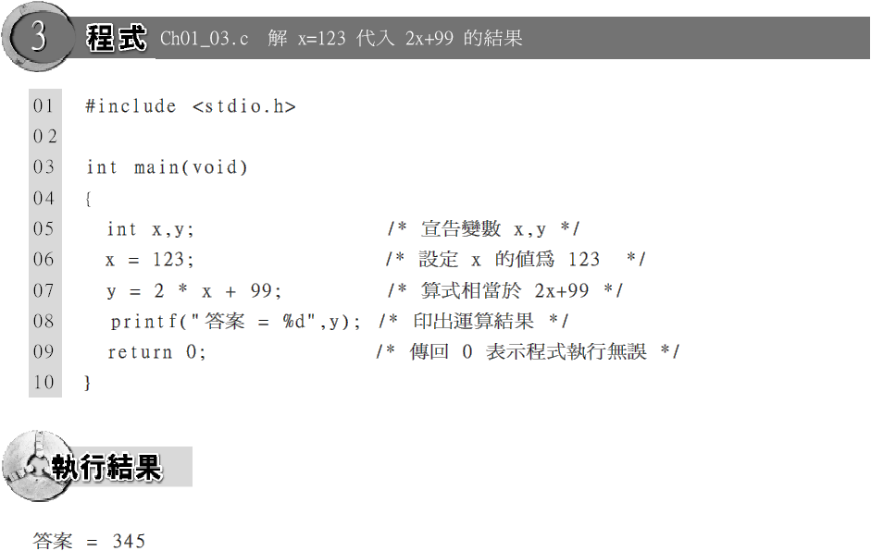
解 x=123 代入 2x+99 的結果

Slide 25
解 x=123 代入 2x+99 的結果
第 5 行為宣告變數 x 與 y 都是整數 (int)。
第 6 行是將 x 值以 123 代入, 另一種講法則是：將 x 的值設定為 123。
第 7 行是用 y 來接受 2x+99 的運算結果, 在 C 語言中所有的算式都要寫成像本行的模式, 也就是說等號的左邊只能有一個變數, 右邊則是算式。

Slide 26
解 x=123 代入 2x+99 的結果
第 8 行是印出 y 的值, 也就是印出 2x+99 的結果。對照一下本行內容和輸出結果, 您會發現我們要 printf () 輸出的是 "答案 = %d", 但執行結果則是輸出 "答案 = 345", 也就是說 printf () 函式自動將 %d 的部分代換成 y 的值 345。其中 %d 稱為 printf () 的輸出格式控制符號, 其作用就是將逗號後的變數 y 的值, 以十進位的格式輸出在 %d 的位置：

Slide 27
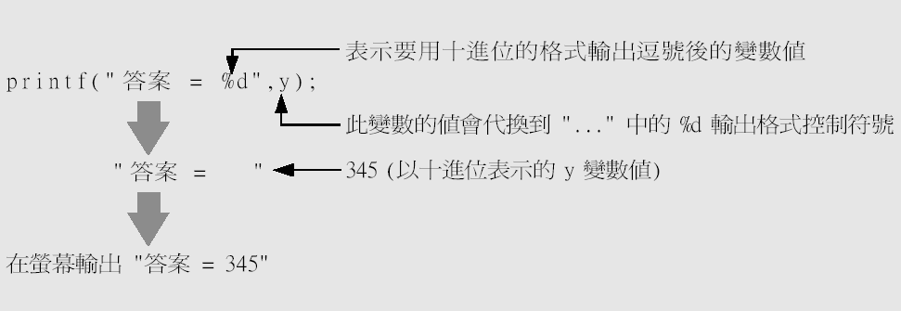
解 x=123 代入 2x+99 的結果
在接下來兩章, 還會介紹 printf () 函式其它的輸出格式控制符號。

Slide 28
含括檔 #include <...> 淺說
#include, 稱為前置處理指令 (preprocessing directive)。編譯器在編譯 C 程式前, 會先由前置處理器 (preprocessor) 來處理程式中的前置處理指令。
在原始程式第 1 行加上 #include<stdio.h>, 會把 stdio.h 這個檔案的內容放在原始程式的最開頭。這個動作稱為含括 (include), 而被含括到我們程式中的 stdio.h 則稱為含括檔, 其特色為副檔名為 .h。

Slide 29
含括檔 #include <...> 淺說
使用函式前, 必須先宣告 (declare) 函式, 為方便我們直接使用函式庫中的函式, C 語言預先將標準函式庫中的函式宣告, 分門別類放在各個含括檔中。
程式中用到了 printf () 函式, 而其宣告就存放 stdio.h 中。若不在程式開頭加上 #include<stdio.h> 這一行, 在程式的連結階段將會出現 "printf () 函式未定義" 之類的錯誤訊息。

Slide 30
含括檔 #include <...> 淺說
在程式一開始先以 #include 的方式, 將程式中要使用的函式宣告含括進來。
單一程式中所能含括的檔案數並無限制, 不過只要使用至某個函式庫的函式時,一定要先用 #include 將相關 .h檔含括進來, 否則會出現連結錯誤：

Slide 31
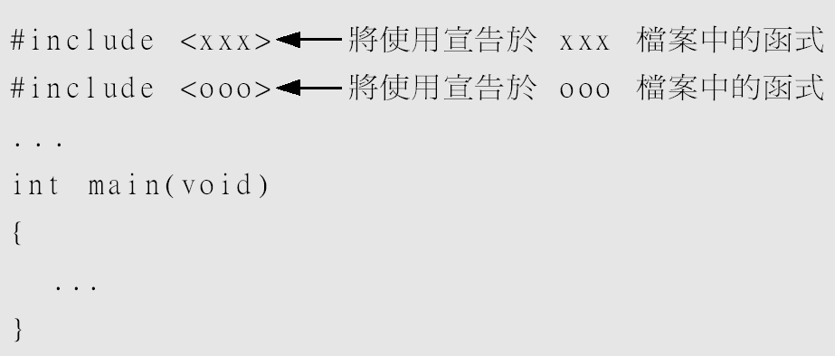
含括檔 #include <...> 淺說

Slide 32
程式的分段：
使用大括號 {} 與分號；
C 語言對其程式寫作格式中有許多嚴謹的規定, 這是為了避免編譯器在編譯時無法解讀程式的含意而發生編譯錯誤。在寫程式時就好像在寫作文一樣, 需要用標點符號來達到 "段落分明"。
C 語言使用以下兩種符號來標示段落：
  大括號 {}
  分號；

Slide 33
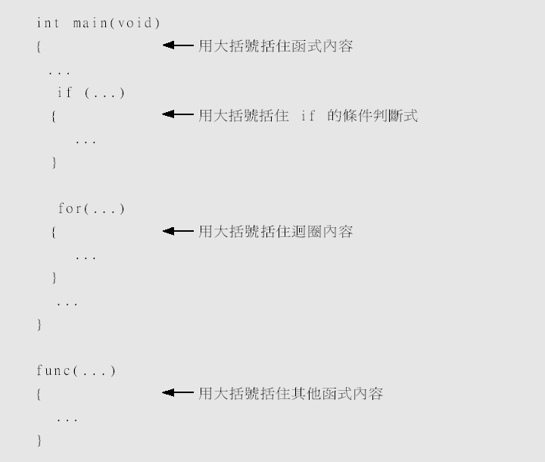
大括號 { } 括住程式
大括號 { } 中間的程式表示是一小段函式的結束, 或是一小段的敘述結束, 我們稱之為程式區塊 (block)：

Slide 34
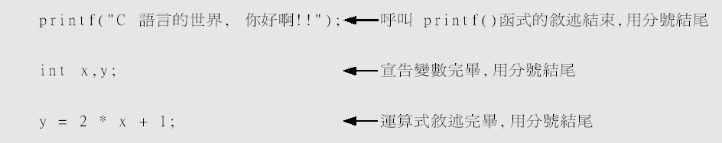
分號表示敘述的結尾
每一句完整的程式後要加上分號, 表示該敘述結束：

Slide 35
分號表示敘述的結尾
每個由分號結尾的一個程式片段, 可稱為一段敘述 (Statement)。只要依規定在每個敘述結尾加上分號,編譯器就能依分號出現的位置, 自動判讀出某幾個字是一個敘述, 某幾個字又是另一個敘述。
只有少數幾個敘述不必在結尾加上分號 (if、else、while 等流程控制敘述), 其它的敘述都一定要用分號做結尾。

Slide 36
養成良好的寫程式習慣
適時的分行：便於整篇程式的閱讀
程式碼的內縮：表現出程式的層次感
善用程式碼的註解：幫助了解程式

Slide 37

適時的分行：
便於整篇程式的閱讀
在 C 語言中並未限制單行的長度, 也就是說就算把整個程式寫成非常長的一行, 但只要將每個敘述正確的以分號標開, 這樣在編譯過程中也不會發生錯誤。
這樣的程式讀起來, 感覺會像讀一篇沒有標點符號的文章一樣, 不知道哪裡該停頓, 哪裡段落結束：

Slide 38
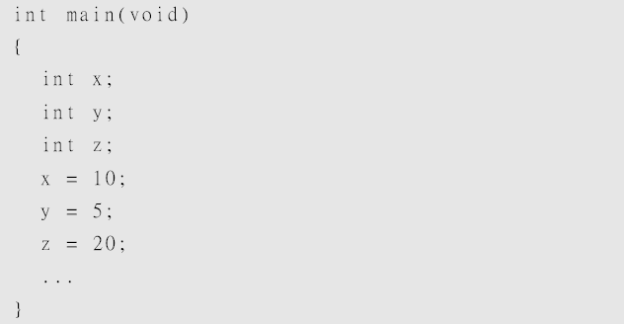
適時的分行：
便於整篇程式的閱讀
如果我們依照分號將每行分開, 看起來就容易閱讀多了：

Slide 39
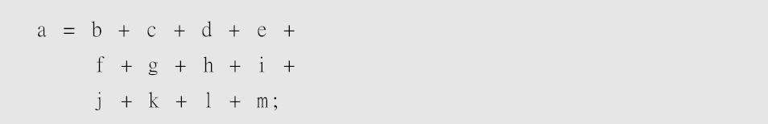
適時的分行：
便於整篇程式的閱讀
當一行敘述太長時, 只要是變數和運算符號 (簡稱算符) 、逗號、括號之間, 都可依需要斷行, 在換行處不需要加任何符號, 只需在運算式結束處加分號即可, 如此並不會影響編譯器的判讀：

Slide 40
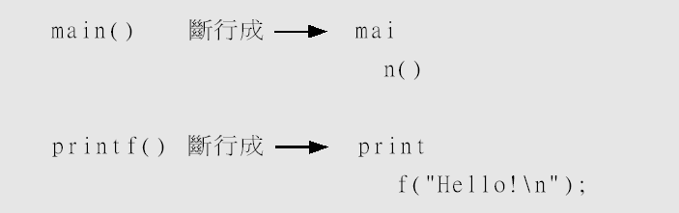
適時的分行：
便於整篇程式的閱讀
斷行時切記不可將原本完整的變數名稱、函式名稱、關鍵字分斷, 因為這都將造成編譯器解讀錯誤：

Slide 41
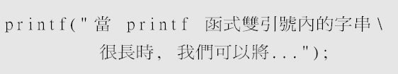
適時的分行：
便於整篇程式的閱讀
用雙引號 (") 括住的一段字串, 也不能隨意斷行：
如果想將 "..." 的內容分成多行, 必需在斷行的位置加上 "\" 符號：

Slide 42
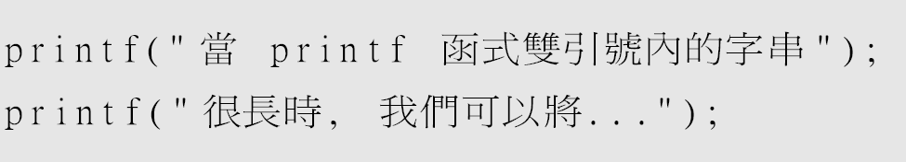
適時的分行：
便於整篇程式的閱讀
或者乾脆將這行呼叫分成 2 個敘述 (呼叫printf () 2 次)：

Slide 43
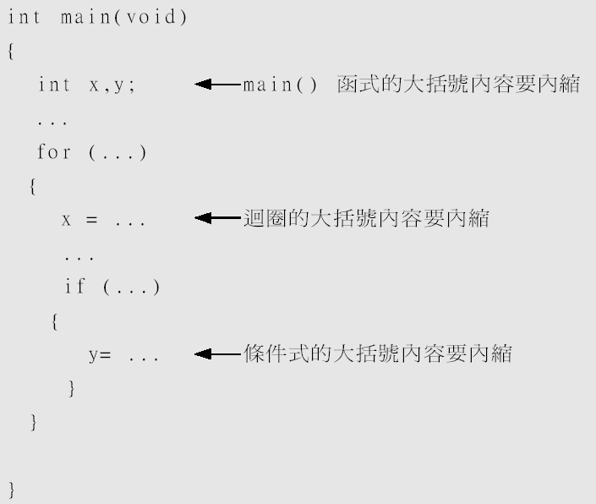
程式碼的內縮：
表現出程式的層次感
除了行的排列外, 寫程式也要注意到層次感, 段落明顯, 章節分明：

Slide 44
程式碼的內縮：
表現出程式的層次感
程式中如果想要表現出這種感覺, 就需善用內縮的技巧。
用到大括號時都會將程式內縮。就如同一篇文章的一個段落一樣。所以如果我們要在程式裡作出段落的感覺, 就只要將大括號的內容向後退幾格就行了。如果每一行程式都靠左對齊, 那麼就很難看出來, 每個程式區塊之間的關係了。

Slide 45
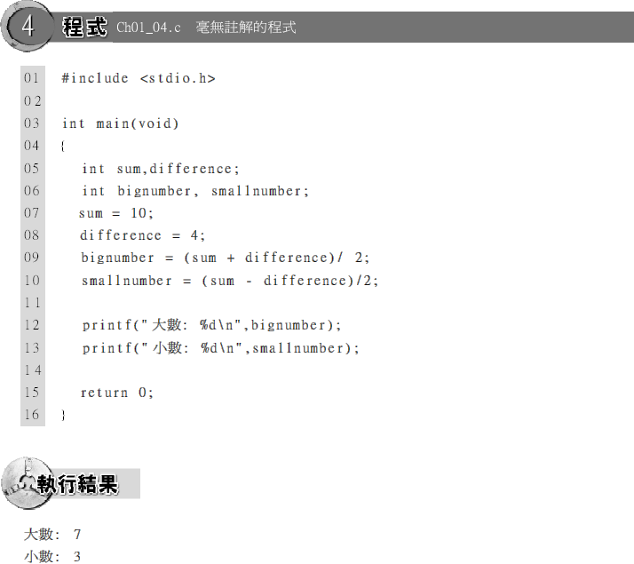
善用程式碼的註解：
幫助了解程式
寫程式要注意多加註解：
您看懂這個程式的目的了嗎?

Slide 46
善用程式碼的註解：
幫助了解程式
我們只看到程式中宣告了一堆變數, 經過簡單的運算後, 再將結果印出。
除此之外, 也只能從所宣告的變數名稱來猜測了。

Slide 47
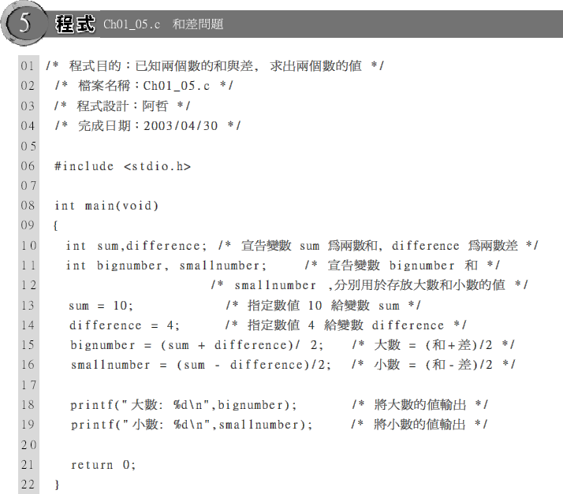
善用程式碼的註解：
幫助了解程式
將同一個程式加上註解：

Slide 48
善用程式碼的註解：
幫助了解程式
原來這個程式是在解數學上有名的『和差問題』, 就是知道兩個數的和跟差後, 再反算出原來兩個數的值。
加了註解的程式還是比較容易了解。
程式第 17、18 行呼叫 printf () 函式輸出變數值時, 在 "..." 中使用到一個特別的控制字元 "\n", 它代表的意思是請 printf () 函式在此換行, 而且下次輸出時是從下一行的開頭開始。
所以上列程式的輸出會分別輸出在 2 行：

Slide 49

善用程式碼的註解：
幫助了解程式
請不要以為程式是分別在第 17、18 行呼叫 printf () 函式, 所以輸出結果也是 2 行。
若您將 "\n" 刪除並重新編譯執行程式, 就會發現第 2 個 printf () 的輸出會緊接在前一行輸出結果的後面, 也就是 2 次輸出都擠到同一行了。

Slide 50
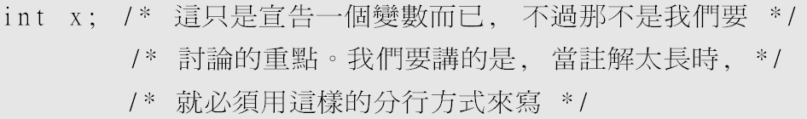
加上註解時須注意
所有註解的文字都需要寫在 /* 與 */ 之間, 否則就會產生編譯錯誤。
當註解太長需要換行時, 新的一行也必須在 /* 與 */ 之間：
註解愈清楚詳細愈好, 可是不要浮濫。

